Slide 1
Equivalencia AP y GLC
Universidad Nacional de Quilmes
Emanuel Alvaredo, Federico Lochbaum

Slide 2
Teorema
El conjunto de lenguajes reconocido por gramáticas libres de contexto es exactamente igual al conjunto de lenguajes reconocidos por autómatas de pila NO deterministas
Ida (=>): Si L = L(G) para alguna GLC G entonces existe un APND M tal que L = L(M)
Vuelta (<=): Si L = L(M) para algún APND M entonces existe una GLC G tal que L = L(G)
Universidad Nacional de Quilmes
Lenguajes Formales y Autómatas - S2 - 2023

Slide 3
Ida
El conjunto de lenguajes reconocido por gramáticas libres de contexto es exactamente igual al conjunto de lenguajes reconocidos por autómatas de pila NO deterministas
Ida (=>): Si L = L(G) para alguna GLC G entonces existe un APND M tal que L = L(M)
Vamos a convertir una GLC G arbitraria en un APND M tal que M simula derivaciones más a la izquierda de G
Universidad Nacional de Quilmes
Lenguajes Formales y Autómatas - S2 - 2023

Slide 4
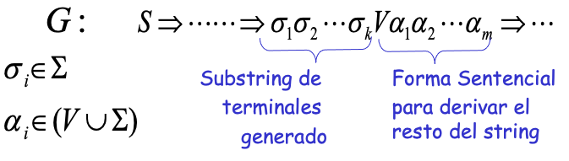
Recordemos que una derivación más a la izquierda suele verse así
Donde V es la variable izquierda de la derivación
Universidad Nacional de Quilmes
Lenguajes Formales y Autómatas - S2 - 2023

Slide 5
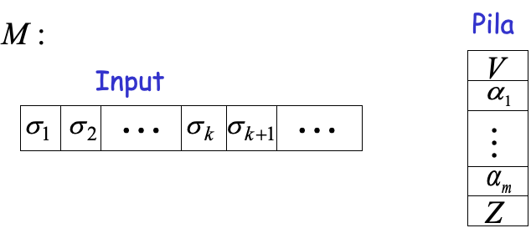
Entonces, sea esta nuestra derivación
Creamos una simulación usando un APND
Universidad Nacional de Quilmes
Lenguajes Formales y Autómatas - S2 - 2023

Slide 6

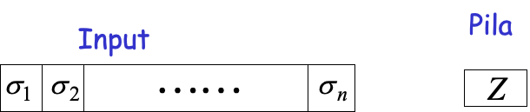
Y cuando la derivación llega a la cadena de terminales
La pila quedaría en el siguiente estado ( se alcanza el fin del input )
Universidad Nacional de Quilmes
Lenguajes Formales y Autómatas - S2 - 2023

Slide 7
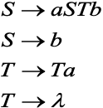
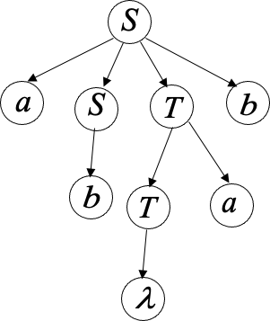
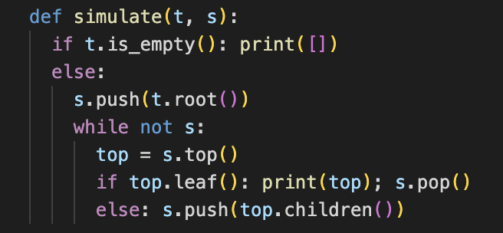
Intuición
Teniendo la siguiente gramática y su derivación más a la izquierda
Podemos recorrer el árbol ( t ) utilizando la pila ( s )
Universidad Nacional de Quilmes
Lenguajes Formales y Autómatas - S2 - 2023

Slide 8
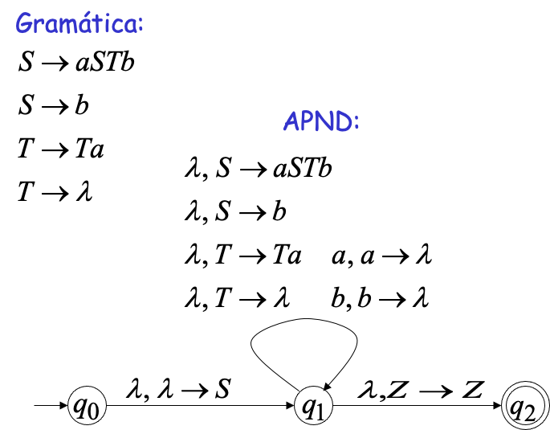
Ejemplito
Universidad Nacional de Quilmes
Lenguajes Formales y Autómatas - S2 - 2023

Slide 9
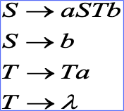
Ejemplito
Vemos una derivación más a la izquierda
Universidad Nacional de Quilmes
Lenguajes Formales y Autómatas - S2 - 2023

Slide 10

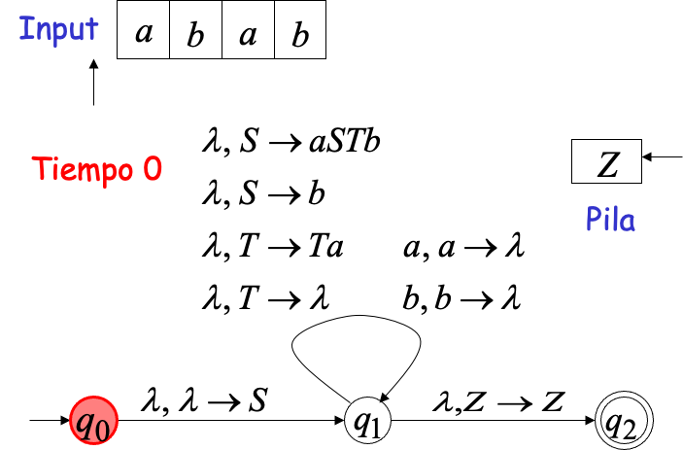
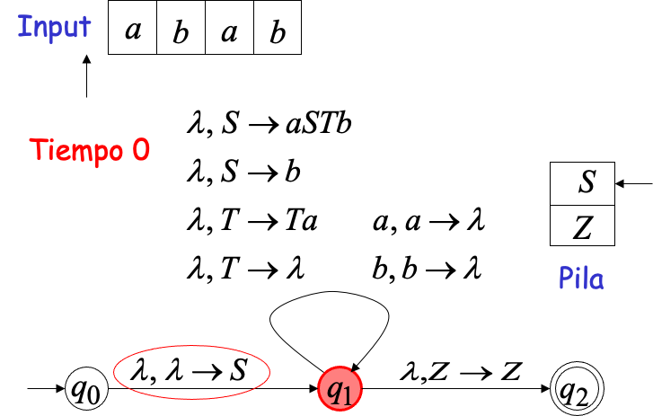
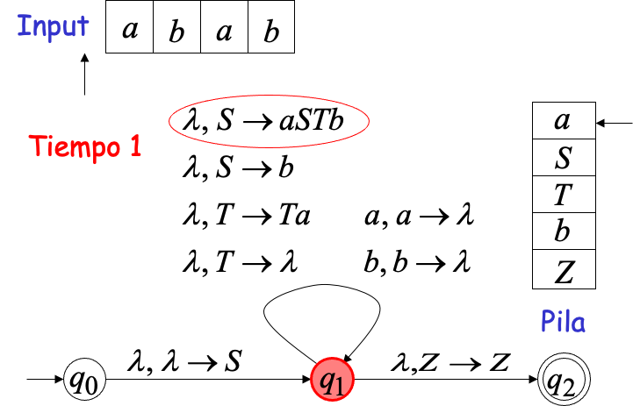
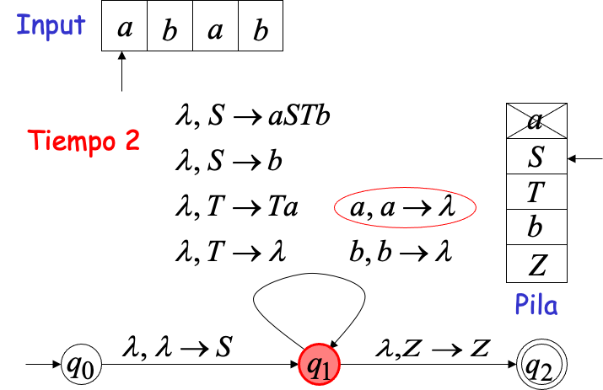
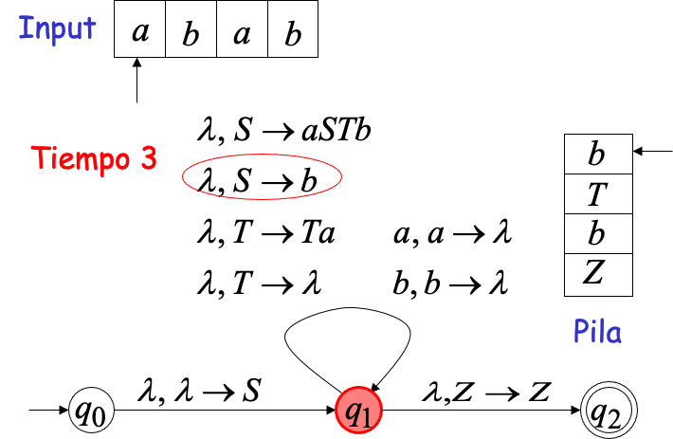
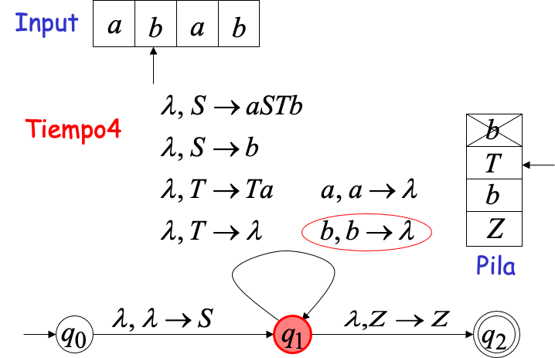
Ejemplito
Universidad Nacional de Quilmes
Lenguajes Formales y Autómatas - S2 - 2023

Slide 11
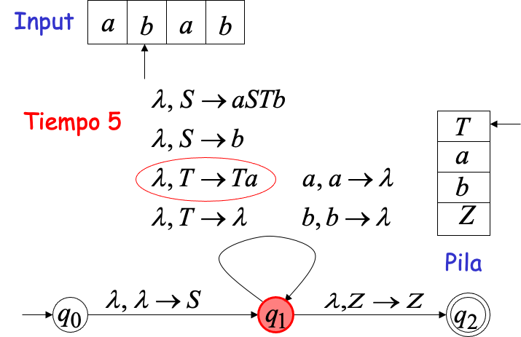
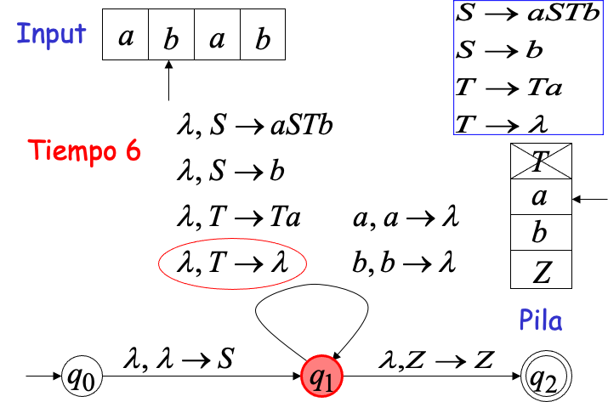
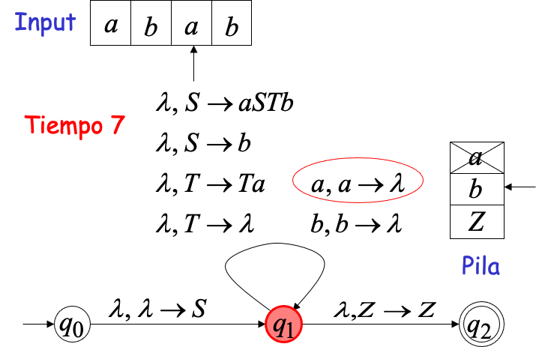
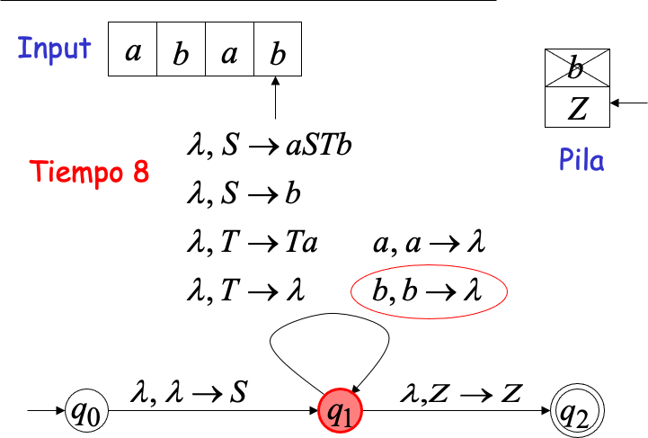
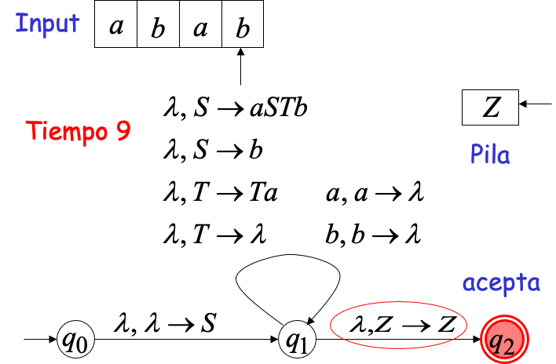
Ejemplito
Universidad Nacional de Quilmes
Lenguajes Formales y Autómatas - S2 - 2023

Slide 12
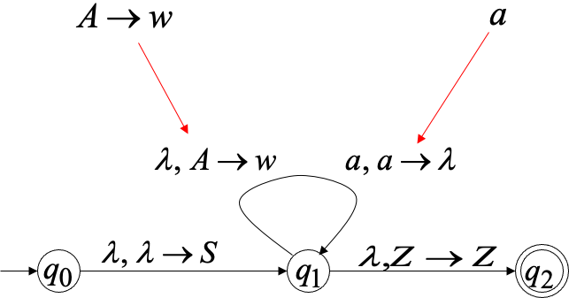
Vemos que en general, podemos construir un APND M a partir de una GLC G ( con L(G) = L(M) )
para cualquier producción para cualquier terminal
Universidad Nacional de Quilmes
Lenguajes Formales y Autómatas - S2 - 2023

Slide 13
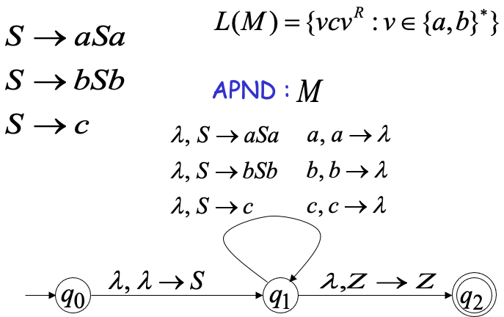
Otro ejemplito
Universidad Nacional de Quilmes
Lenguajes Formales y Autómatas - S2 - 2023

Slide 14
Vuelta
El conjunto de lenguajes reconocido por gramáticas libres de contexto es exactamente igual al conjunto de lenguajes reconocidos por autómatas de pila NO deterministas
Vuelta (<=): Si L = L(M) para algún APND M entonces existe una GLC G tal que L = L(G)
Vamos a convertir un APND M arbitrario en una GLC C donde C simula el comportamiento de M
Universidad Nacional de Quilmes
Lenguajes Formales y Autómatas - S2 - 2023

Slide 15
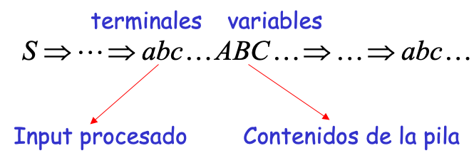
Una derivación de la gramática G se lee
Universidad Nacional de Quilmes
Lenguajes Formales y Autómatas - S2 - 2023

Slide 16
Intuición
Previo a la construcción de la gramática, debemos modificar el APND de modo que
La pila nunca está vacía ( sólo cuando acepta el string )
Tiene un único estado final y vacía la pila cuando acepta el string
Tiene transiciones de una forma especial
Universidad Nacional de Quilmes
Lenguajes Formales y Autómatas - S2 - 2023

Slide 17
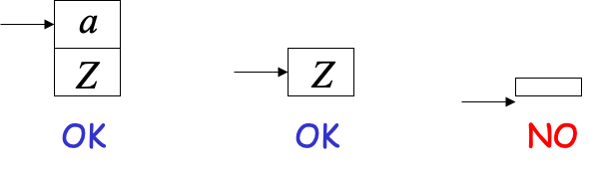
La pila nunca está vacía
Universidad Nacional de Quilmes
Lenguajes Formales y Autómatas - S2 - 2023

Slide 18
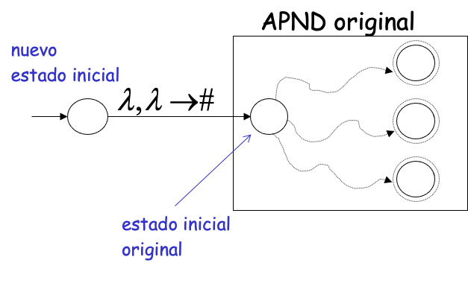
La pila nunca está vacía
Colocando el símbolo # en la pila
Universidad Nacional de Quilmes
Lenguajes Formales y Autómatas - S2 - 2023

Slide 19
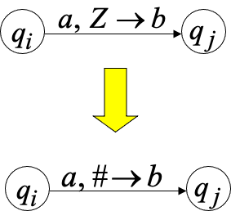
La pila nunca está vacía
En las transiciones, reemplazamos toda instancia de Z con #
Universidad Nacional de Quilmes
Lenguajes Formales y Autómatas - S2 - 2023

Slide 20
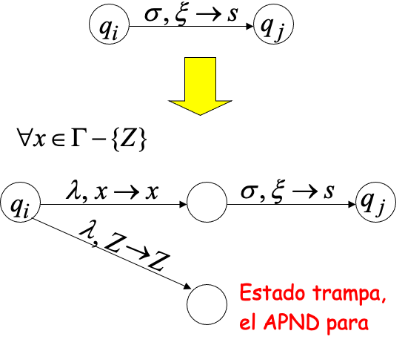
La pila nunca está vacía
Transformamos todas las transiciones de modo que si el autómata intenta sacar o reemplazar el símbolo Z se detendrá
Universidad Nacional de Quilmes
Lenguajes Formales y Autómatas - S2 - 2023

Slide 21
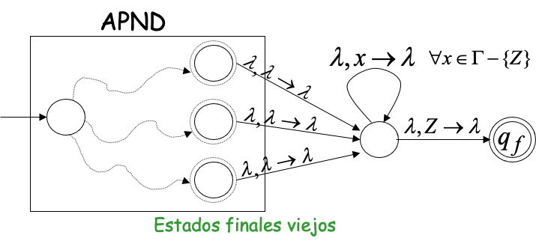
Tiene un único estado final y vacía la pila cuando acepta el string
Modificamos el APND de modo que vacíe la pila y tenga un único estado final
Vacía la pila
Universidad Nacional de Quilmes
Lenguajes Formales y Autómatas - S2 - 2023

Slide 22

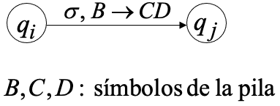
Transiciones especiales
Las transiciones deben tener alguna de las siguientes formas
o bien
Universidad Nacional de Quilmes
Lenguajes Formales y Autómatas - S2 - 2023

Slide 23
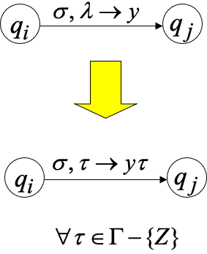
Transiciones especiales
Realizamos las siguientes conversiones
Universidad Nacional de Quilmes
Lenguajes Formales y Autómatas - S2 - 2023

Slide 24
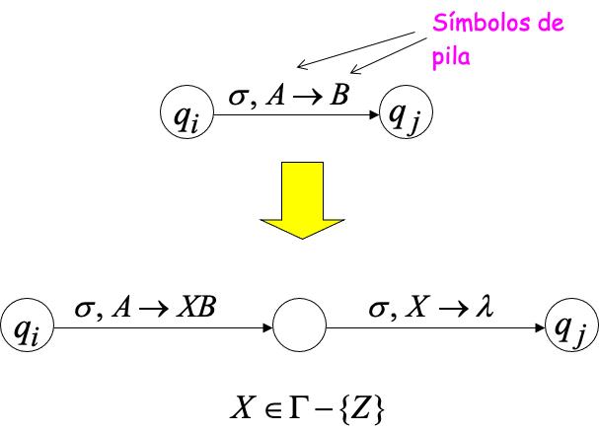
Transiciones especiales
Realizamos las siguientes conversiones
Universidad Nacional de Quilmes
Lenguajes Formales y Autómatas - S2 - 2023

Slide 25
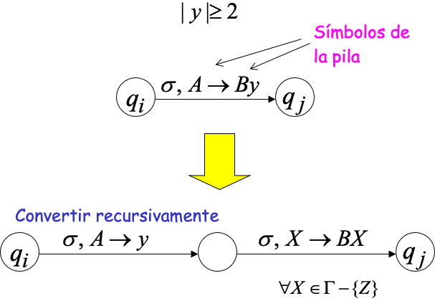
Transiciones especiales
Realizamos las siguientes conversiones
Universidad Nacional de Quilmes
Lenguajes Formales y Autómatas - S2 - 2023

Slide 26
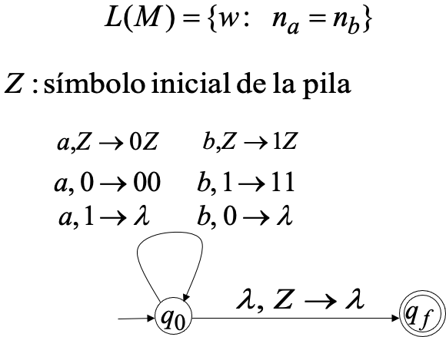
Ejemplo de APND en forma correcta
Universidad Nacional de Quilmes
Lenguajes Formales y Autómatas - S2 - 2023

Slide 27
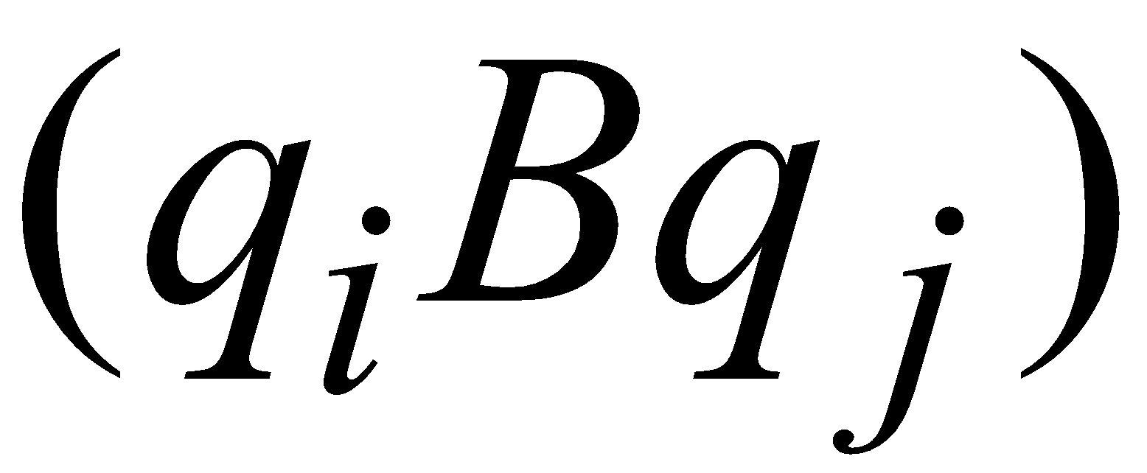
Construcción
Construimos la gramática G
Los no terminales de la gramática va a definirse a partir de Símbolo de la pia
estados del AP
Los terminales serán todos los símbolos input del AP
Universidad Nacional de Quilmes
Lenguajes Formales y Autómatas - S2 - 2023

Slide 28
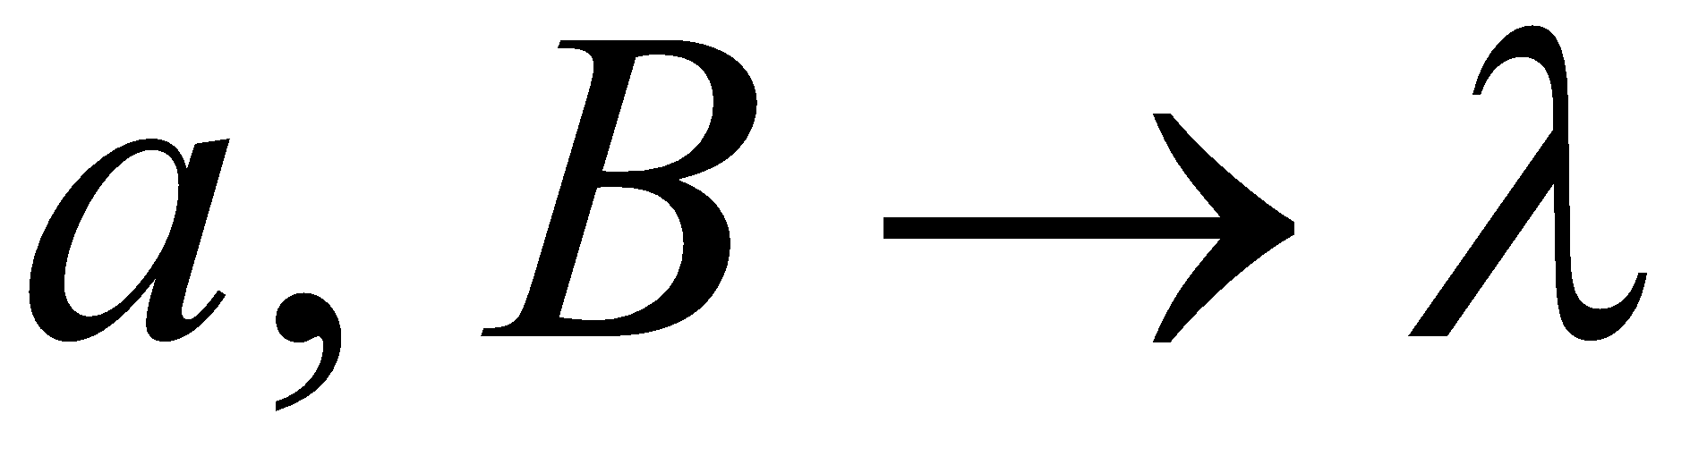
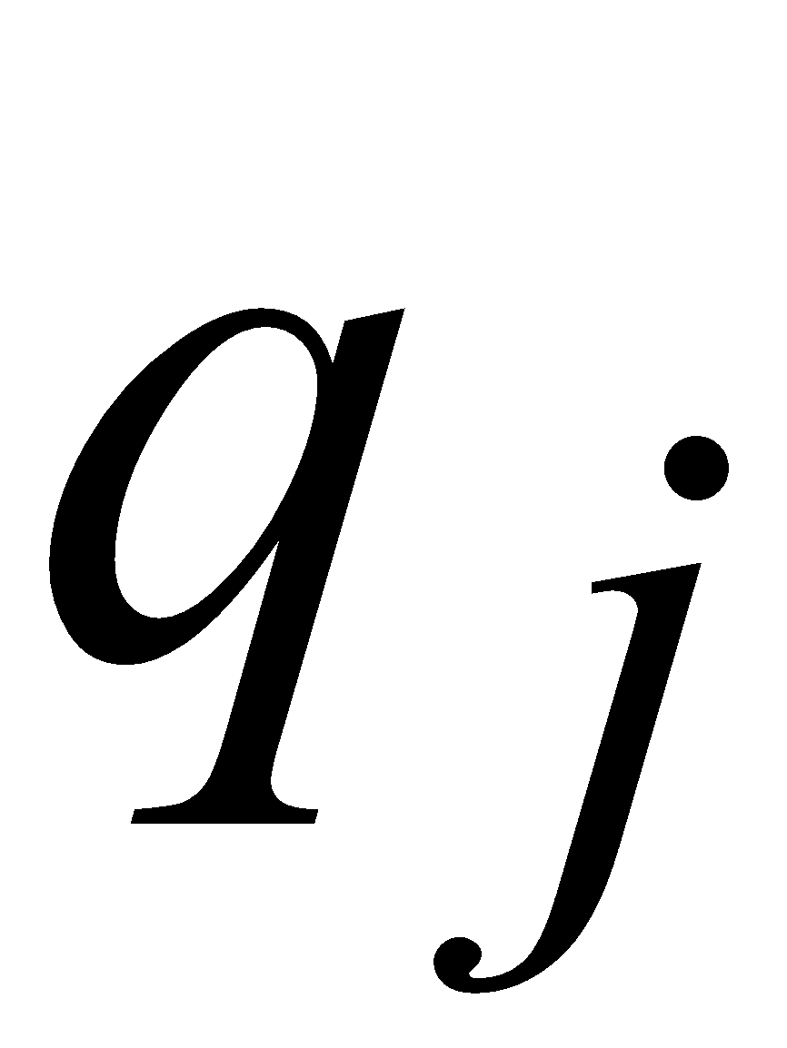
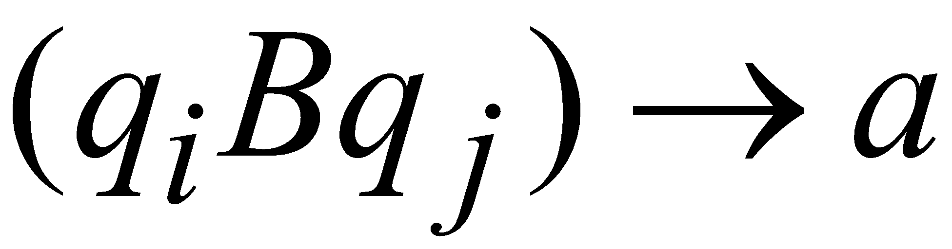
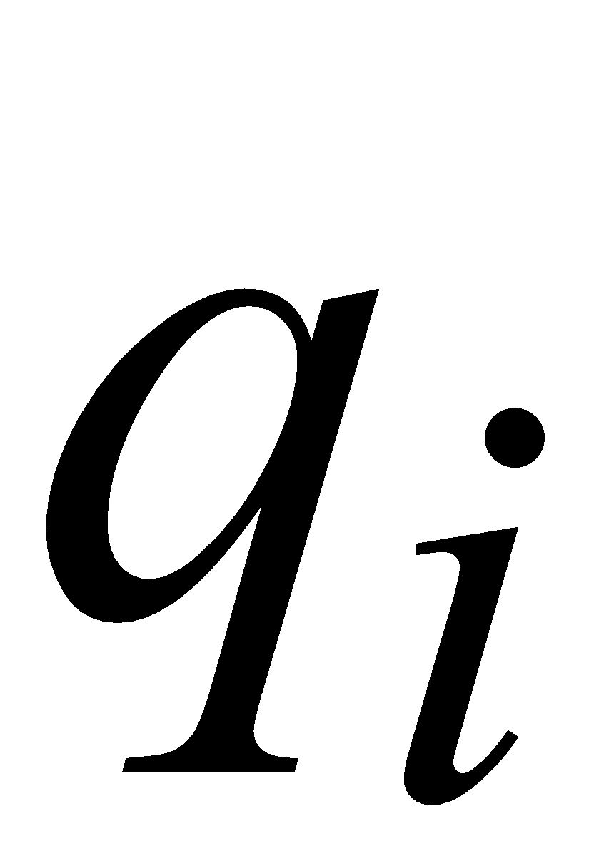
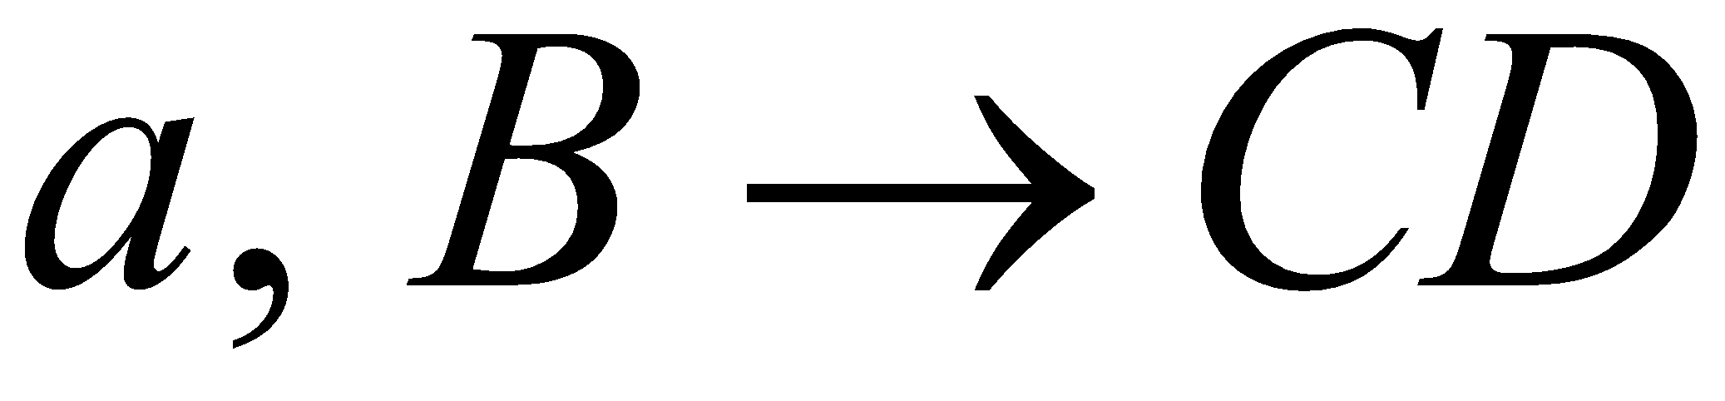
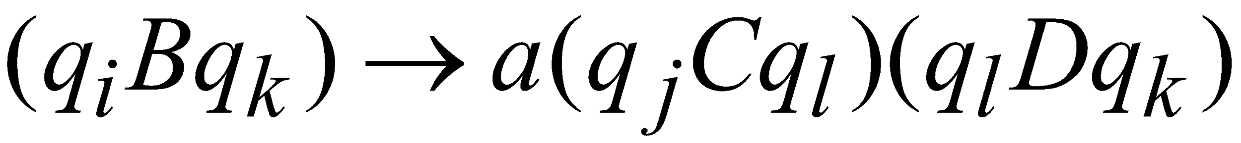
Construcción
Para cada transición agregamos una producción a G,
Para cada transición agregamos producciones
para todos los posibles estados q_{k}, q_{l}
Universidad Nacional de Quilmes
Lenguajes Formales y Autómatas - S2 - 2023

Slide 29
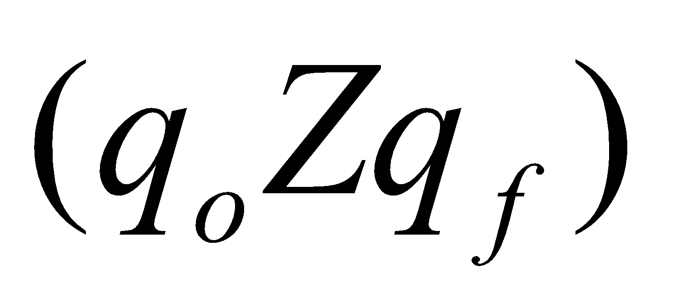
Construcción
El no terminal inicial se define como Símbolo inicial de la pila
Estado inicial Estado final
Universidad Nacional de Quilmes
Lenguajes Formales y Autómatas - S2 - 2023

Slide 30
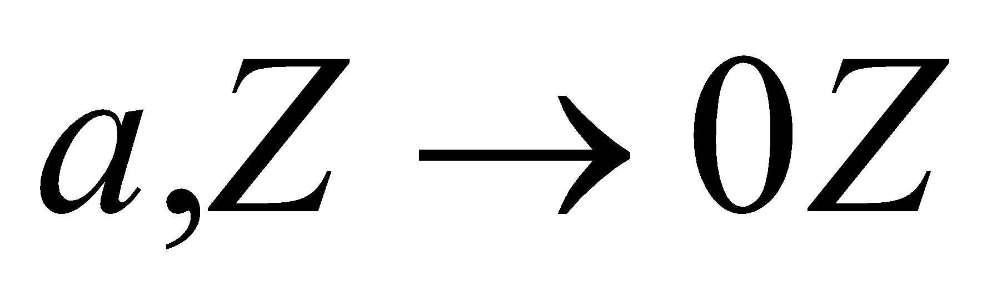
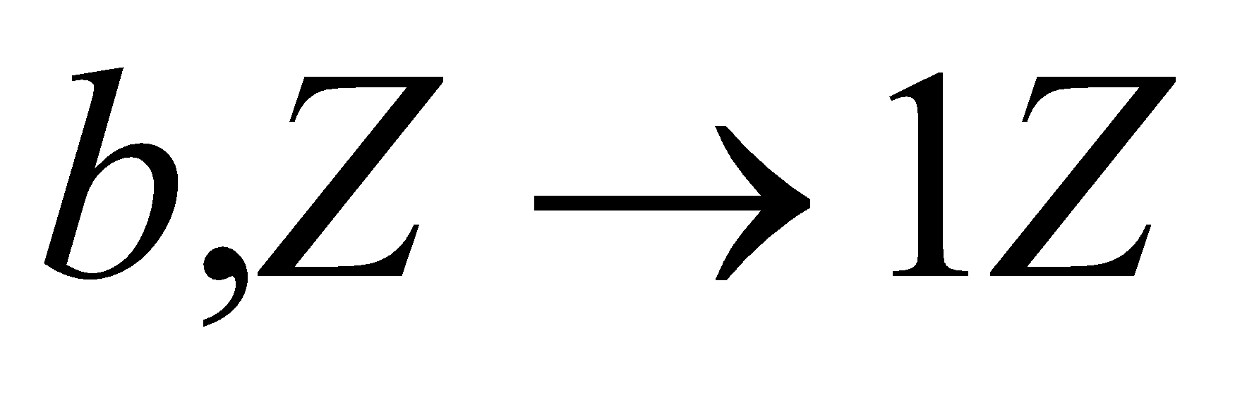
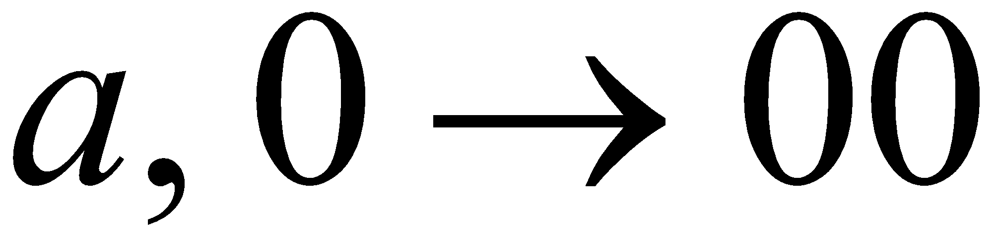
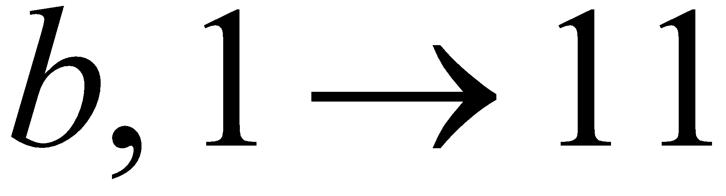
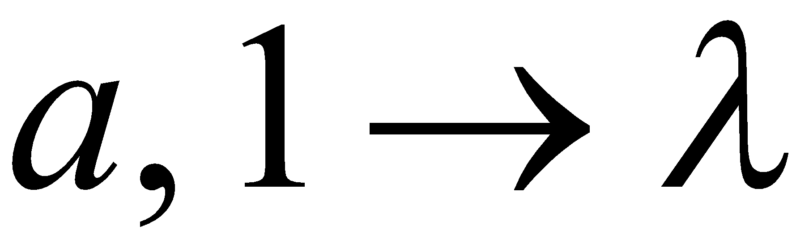
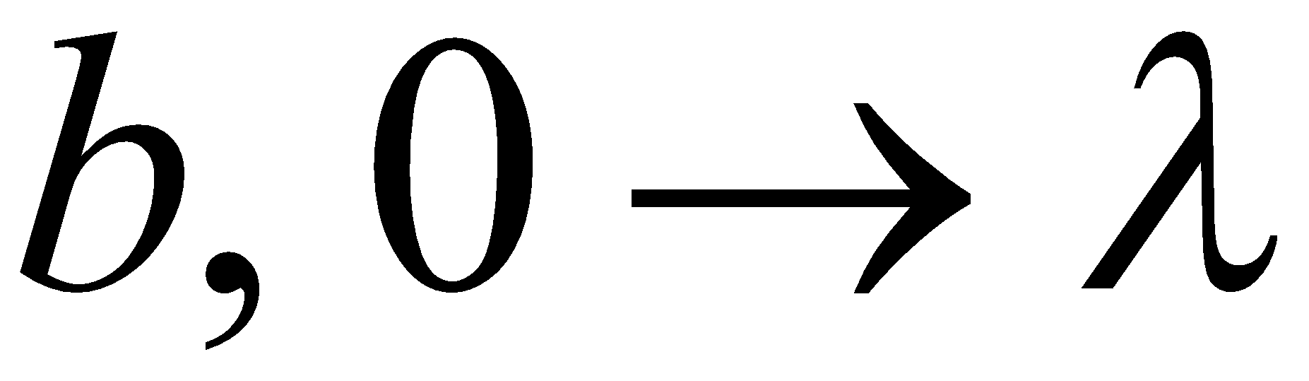
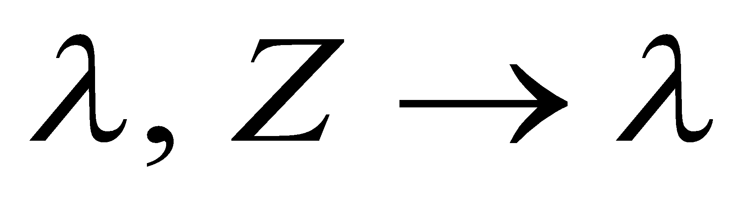
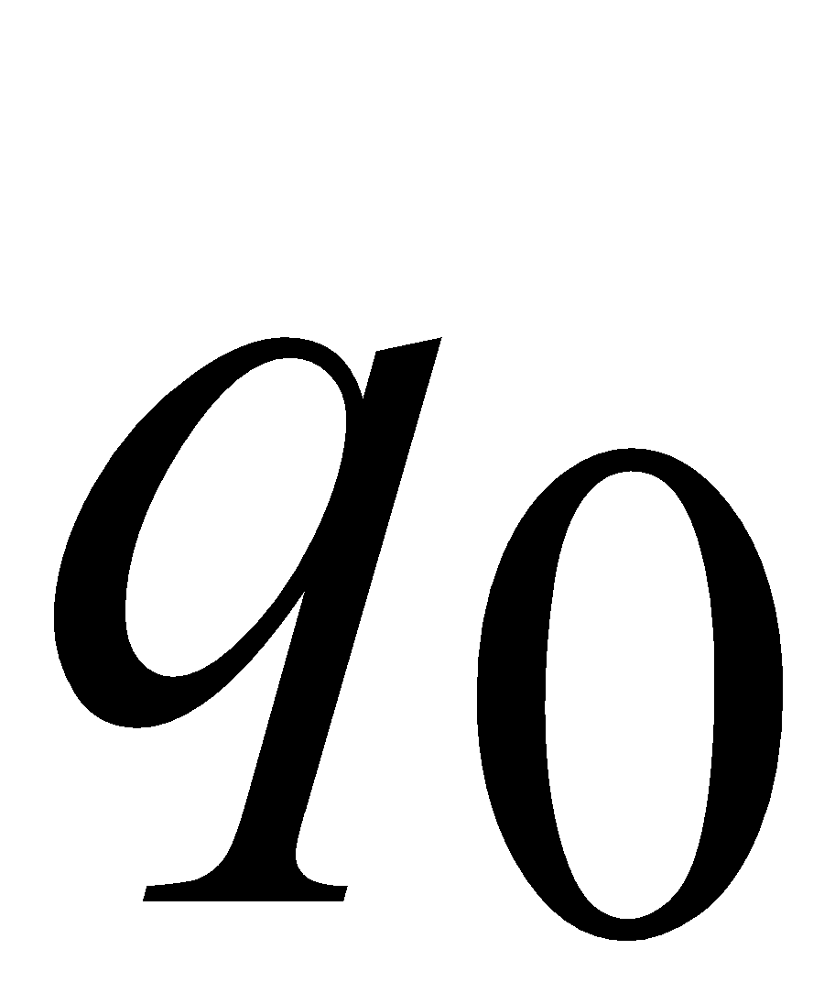
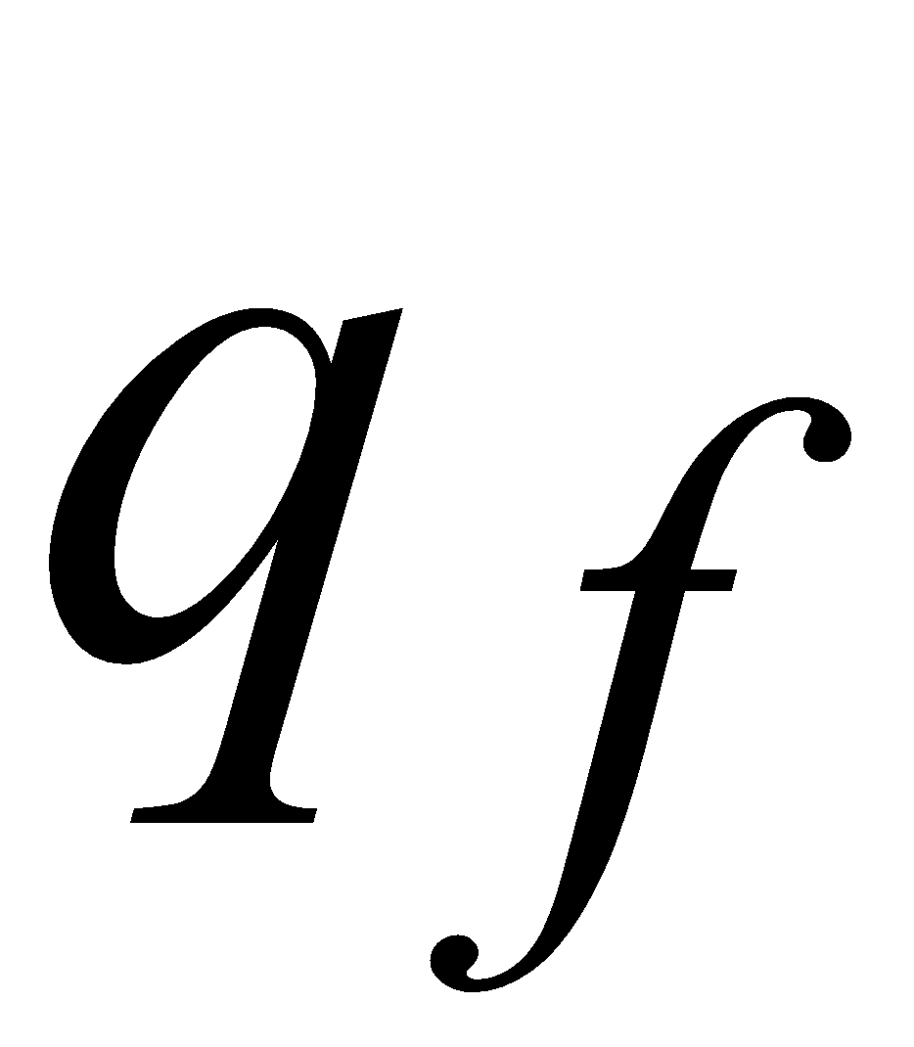
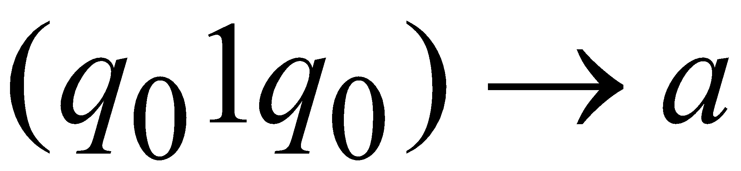
Ejemplo
Sea el siguiente AP
Creamos la producción a la grammatica G
Universidad Nacional de Quilmes
Lenguajes Formales y Autómatas - S2 - 2023

Slide 31

Ejemplo
Creamos las producciones a la grammatica G
Universidad Nacional de Quilmes
Lenguajes Formales y Autómatas - S2 - 2023

Slide 32

Ejemplo
Creamos la producción a la grammatica G
Universidad Nacional de Quilmes
Lenguajes Formales y Autómatas - S2 - 2023

Slide 33






Ejemplo
Variable inicial de la gramática
Producciones
Universidad Nacional de Quilmes
Lenguajes Formales y Autómatas - S2 - 2023

Slide 34










Una derivación de la nueva gramática
Vemos una derivación de la cadena abba
Universidad Nacional de Quilmes
Lenguajes Formales y Autómatas - S2 - 2023

Slide 35


En general podemos ver que si y sólo si el APND va desde q_{i} a q_{j} leyendo la cadena w y la pila no cambia debajo de A. Entonces A es eliminada de la pila
Y en consecuencia, si y sólo si w es aceptado por el APND
Universidad Nacional de Quilmes
Lenguajes Formales y Autómatas - S2 - 2023

